Slide 1
シンプルな“へえ“ボタン
メディアデザイン演習

Slide 2
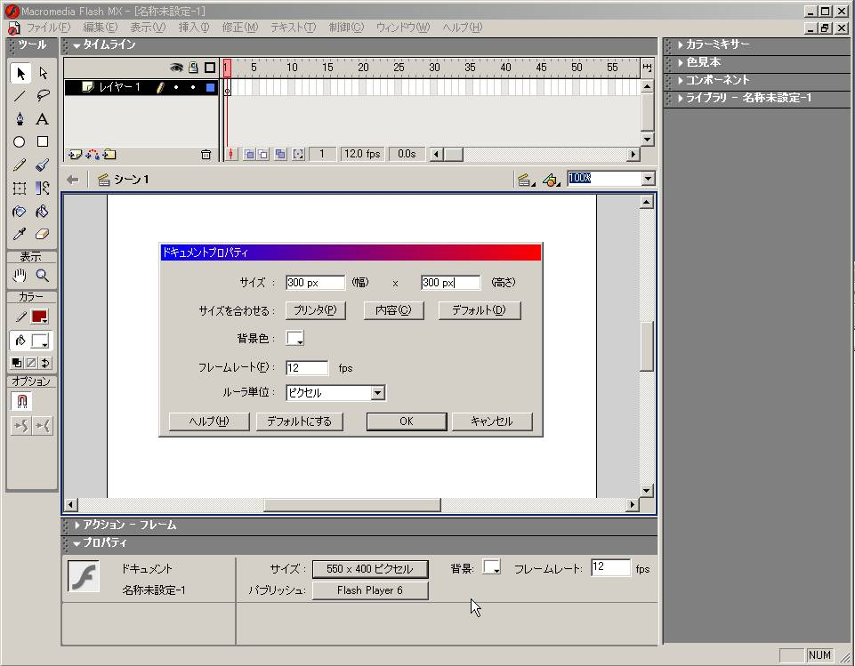
ドキュメントサイズを設定（任意）

Slide 3
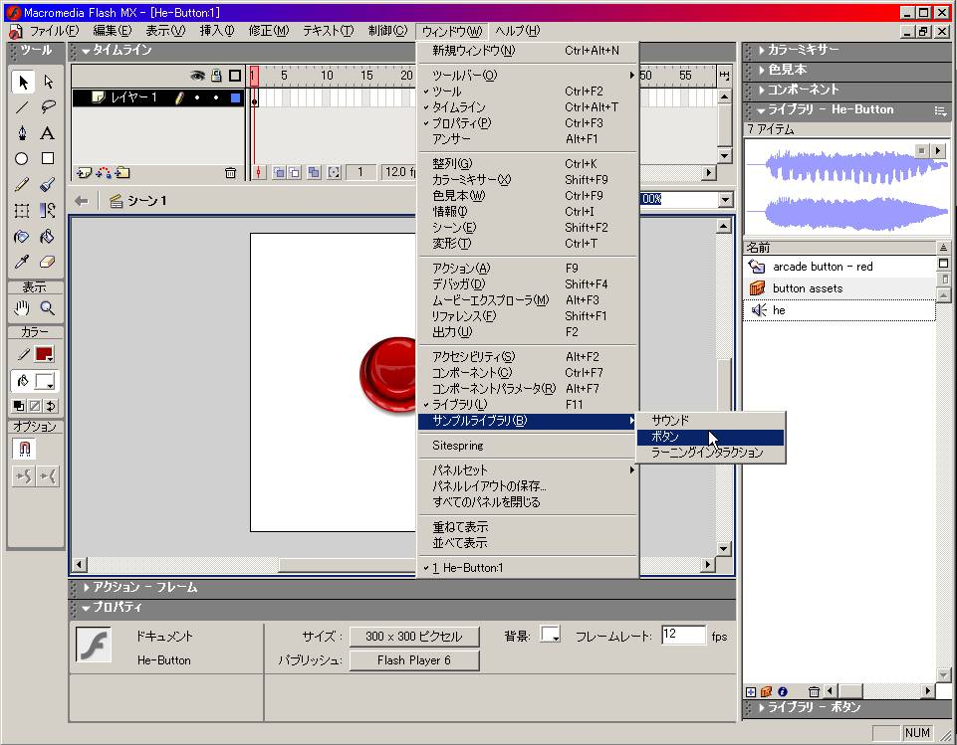
サンプル・ライブラリから
ボタン・ライブラリを開く

Slide 4
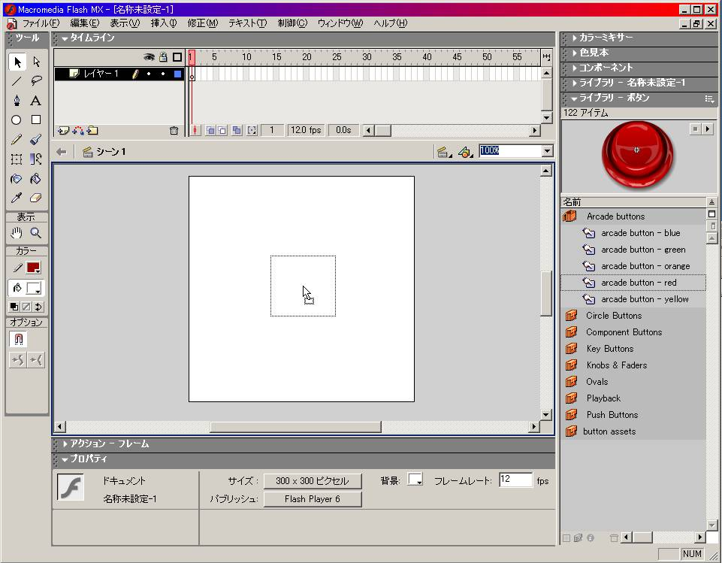
赤いアーケード・ボタンを選択し、
ドキュメントにドラッグする

Slide 5
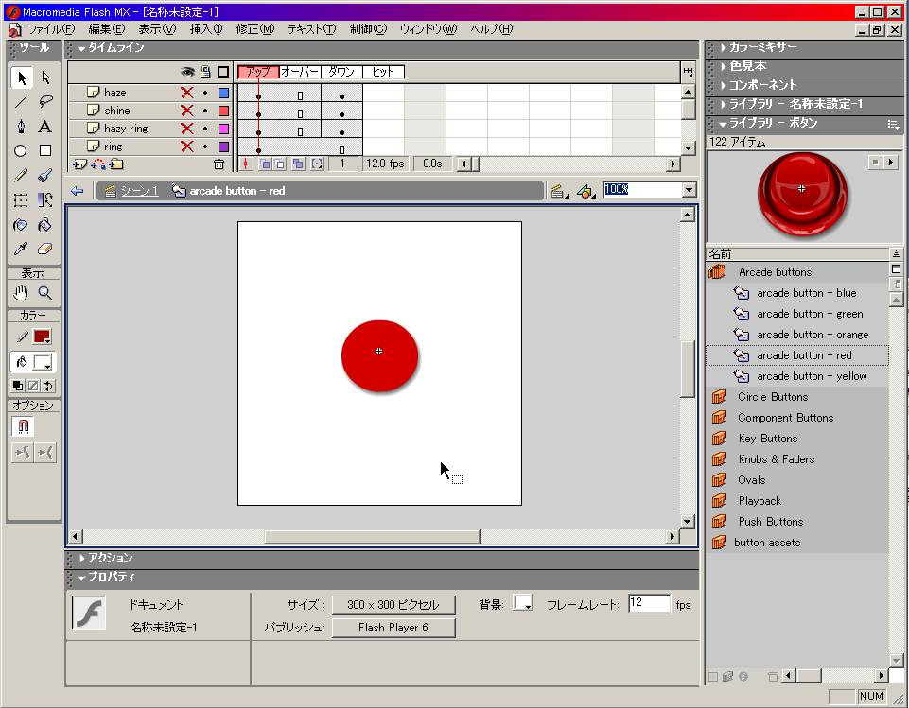
ボタンをダブルクリックするとタイムラインにボタンのパーツが表示される

Slide 6
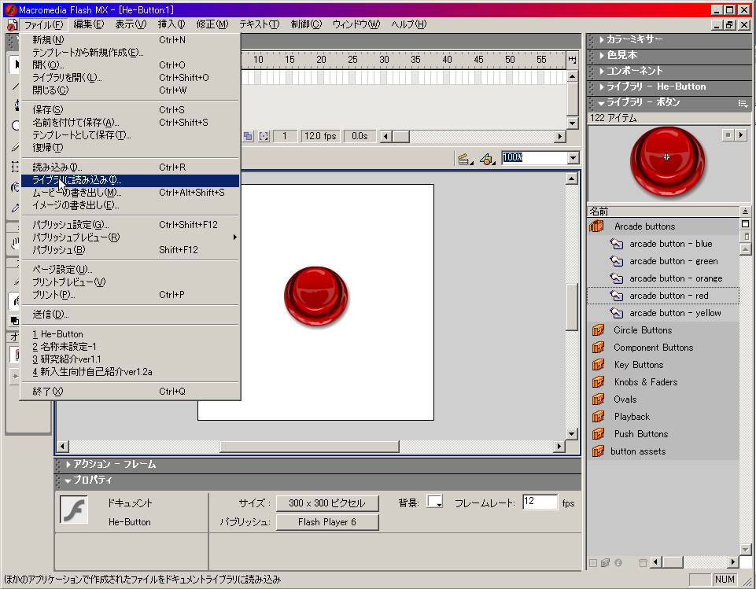
“ライブラリに読み込み”からサウンド・ファイルを読み込む

Slide 7
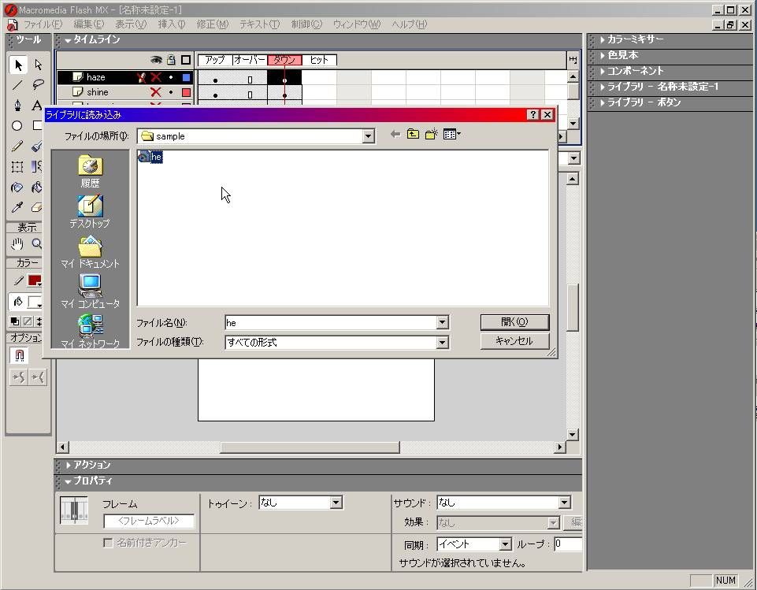
素材として用意したサウンドファイルを選択

Slide 8
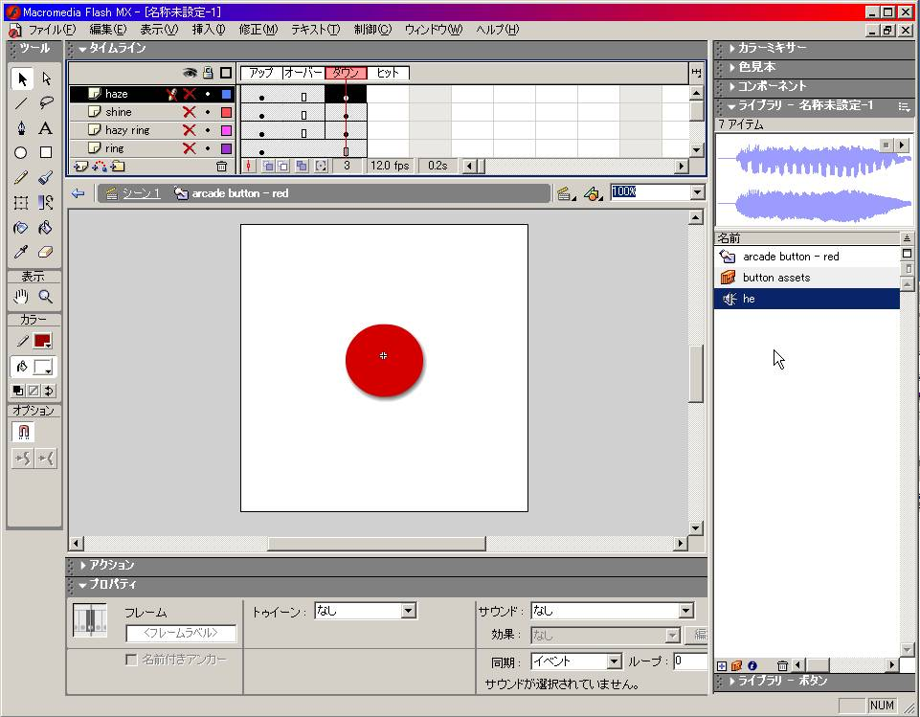
読み込んだサウンドは
ライブラリで再生可能

Slide 9
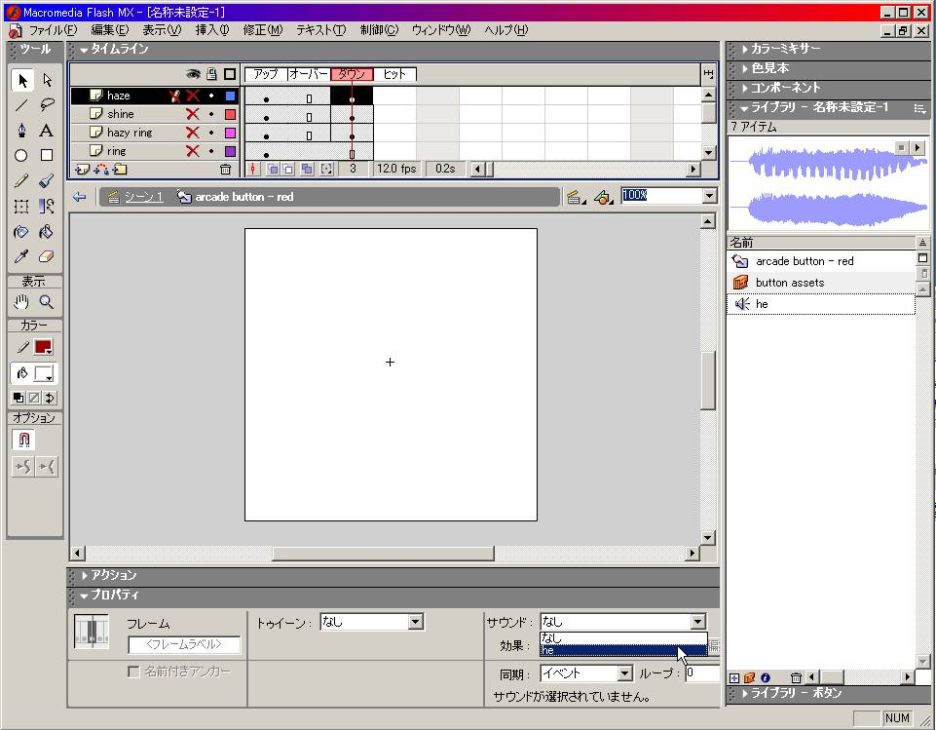
ボタンのパーツから“ダウン“を選択
プロパティのサウンドから割り当てるファイルを選択

Slide 10
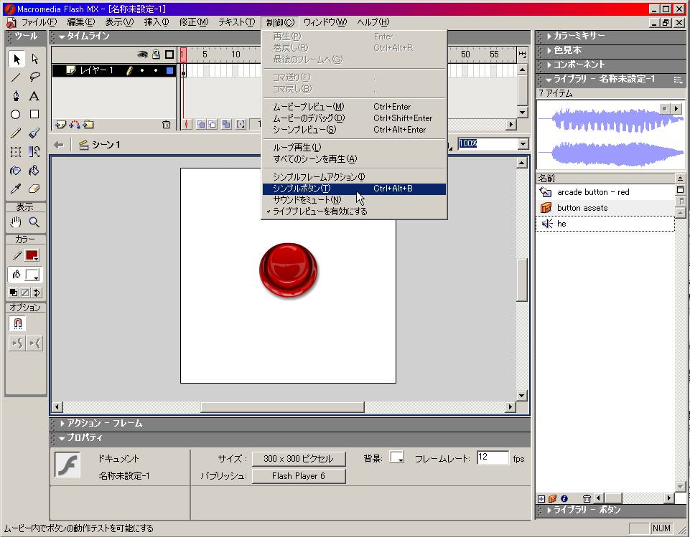
制御メニューからシンプルボタンを選択するとFlashの上で動作を確認できる

Slide 11
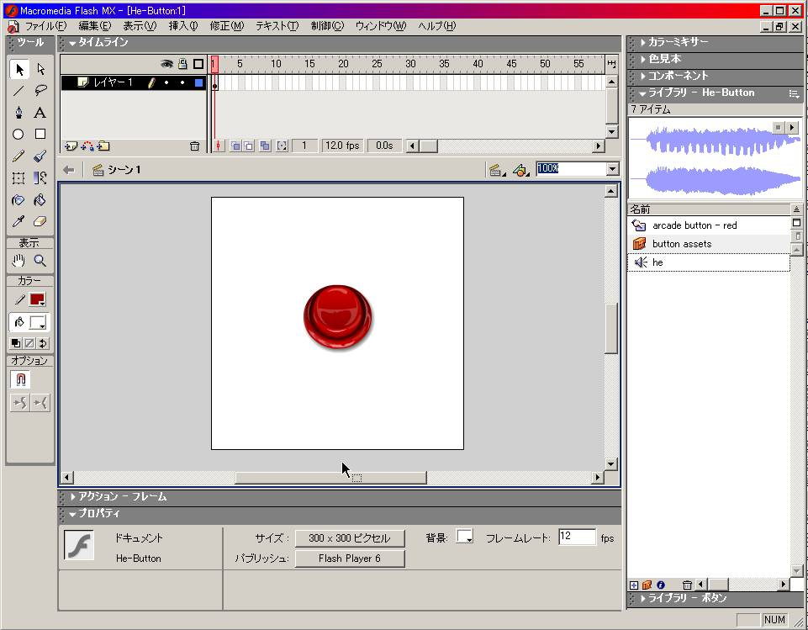
“へえ！”

Slide 12
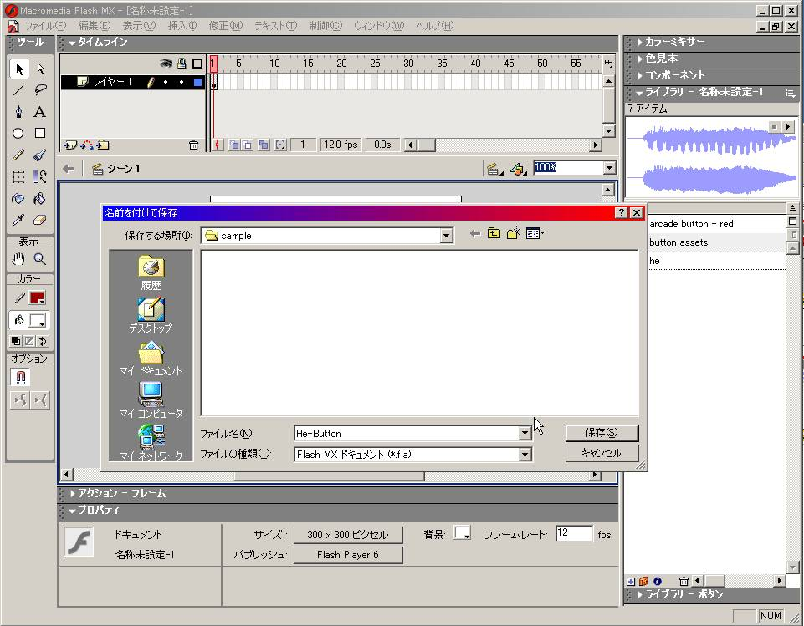
動作を確認したらファイル名を指定して保存

Slide 13
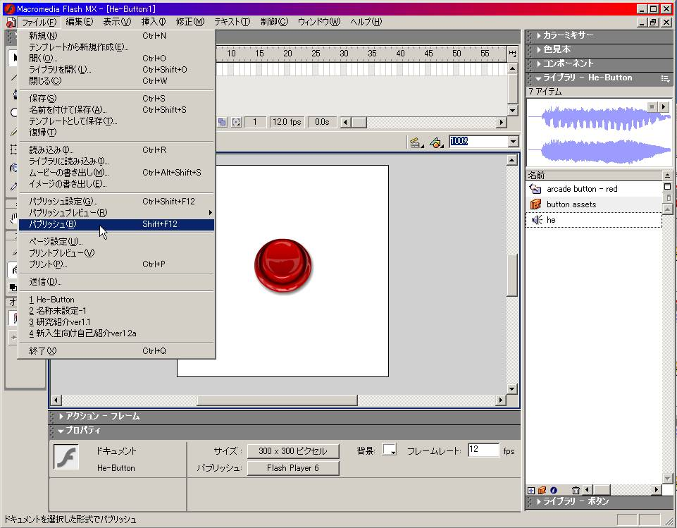
Flashプレイヤーで再生できるように
パブリッシュする

Slide 14
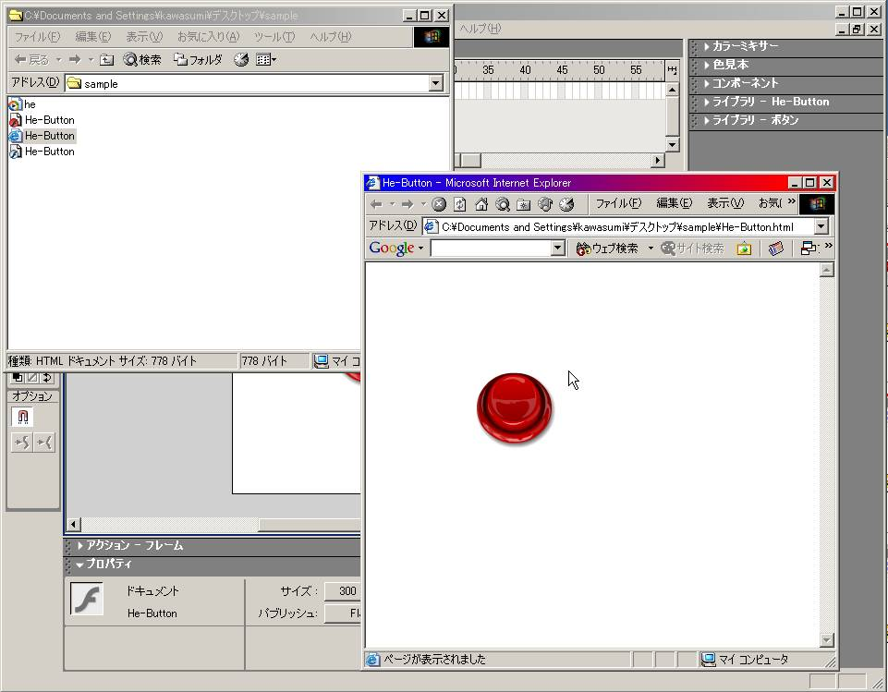
パブリッシュされたHTMLファイルを開くとWWWブラウザで再生可能なコンテンツとなる

Slide 15
完成

